Slide 1

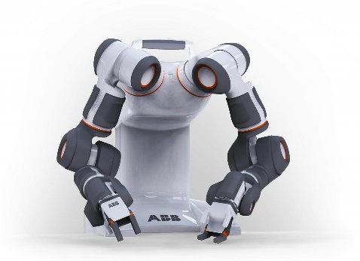
Автоматизация
технологии
производства
Automation
Technology
Manufacturing
Современные технологии автоматизации.
Промышленная робототехника.

Slide 2
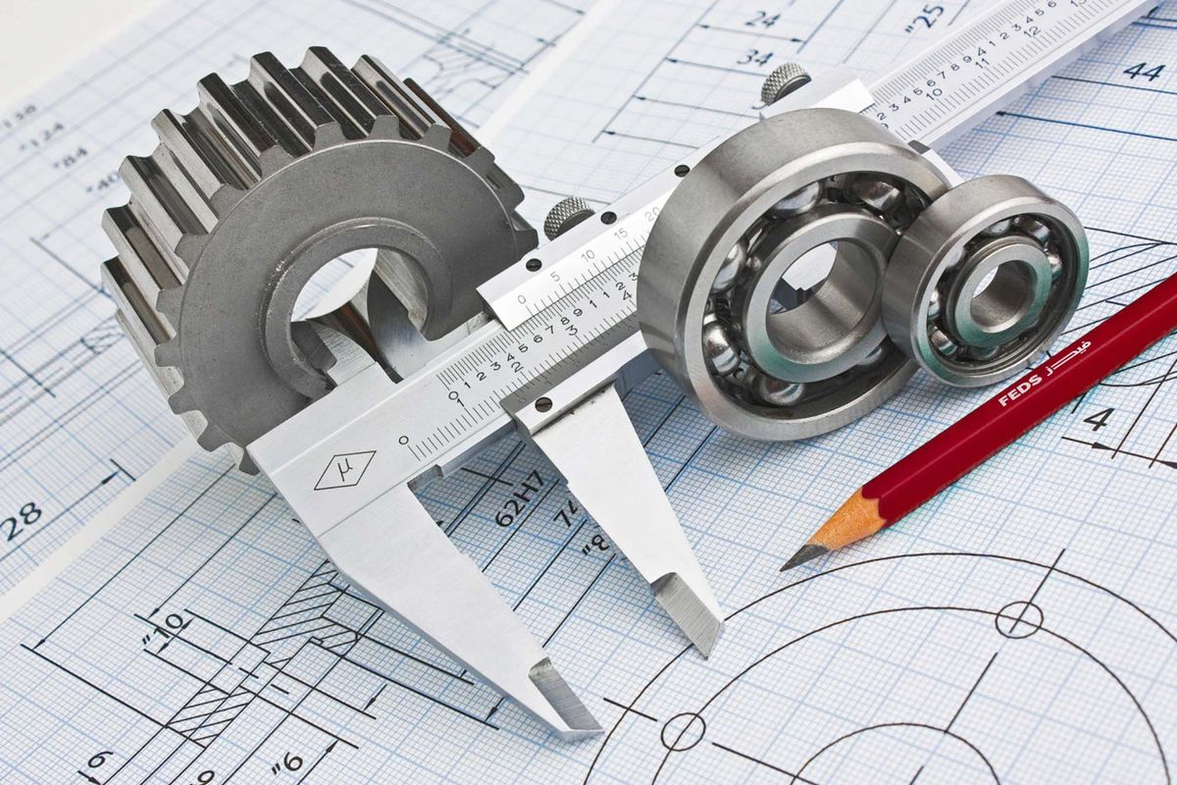
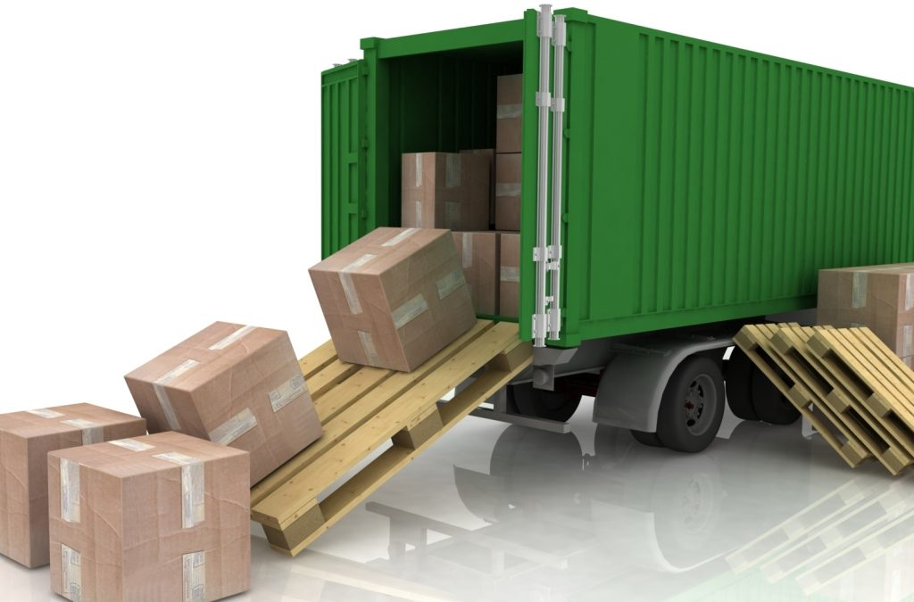
Автоматизация
технологии
производства
Automation
Technology
Manufacturing
Коротко о компании.
Компания АТМ является поставщиком решений и системным интегратором автоматизированных систем управления технологическими процессами, систем управления производством, систем электроснабжения, КИП, автоматизированных роботизированных комплексов
Компания работает с 2000г и поддерживает постоянное взаимодействие с более чем 100 промышленными заказчиками, имеет партнёрские статусы крупных производителей, поставщиков оборудования и программного обеспечения. Специалисты компании активно используют системы автоматизированного проектирования и программное обеспечение для инженерных расчётов и моделирования.
Ключевые направления.
инжиниринговое направление.
Разработка, проектирование и сдача в эксплуатацию:
- систем промышленной автоматизации
- электроснабжения
- инженерных систем жизнеобеспечения здания
- КИП
торговый дом.
Поставка оборудования и материалов для:
- систем промышленной автоматизации
- электроснабжения
- инженерных систем жизнеобеспечения здания
- КИП

Slide 3
Автоматизация
технологии
производства
Automation
Technology
Manufacturing
Направление сотрудничества.
Торговый дом. Возможности.
Системная интеграция. Возможности.
Низкая ценовая политика
СИСТЕМА УПРАВЛЕНИЯ ПРОИЗВОДСТВЕННЫМИ ПРОЦЕССАМИ (MES)
УСОВЕРШЕНСТВОВАННОЕ УПРАВЛЕНИЕ ТЕХНОЛОГИЧЕСКИМИ ПРОЦЕССАМИ (APC)
АВТОМАТИЗИРОВАННЫЕ СИСТЕМЫ УПРАВЛЕНИЯ ТЕХНОЛОГИЧЕСКИМИ ПРОЦЕССАМИ (DCS, ESD)
КОНТРОЛЬНО-ИЗМЕРИТЕЛЬНЫЕ ПРИБОРЫ, ДАТЧИКИ, ИСПОЛНИТЕЛЬНЫЕ МЕХАНИЗМЫ
СИСТЕМЫ ЭЛЕКТРОСНАБЖЕНИЯ
РОБОТИЗИРОВАННЫЕ КОСПЛЕКСЫ.
Отсрочка платежа
Возможность формирования складских запасов
Продвижение продукции:
ОВЕН
Honeywell
SMC
SICK
Взлет
Прософт

Slide 4


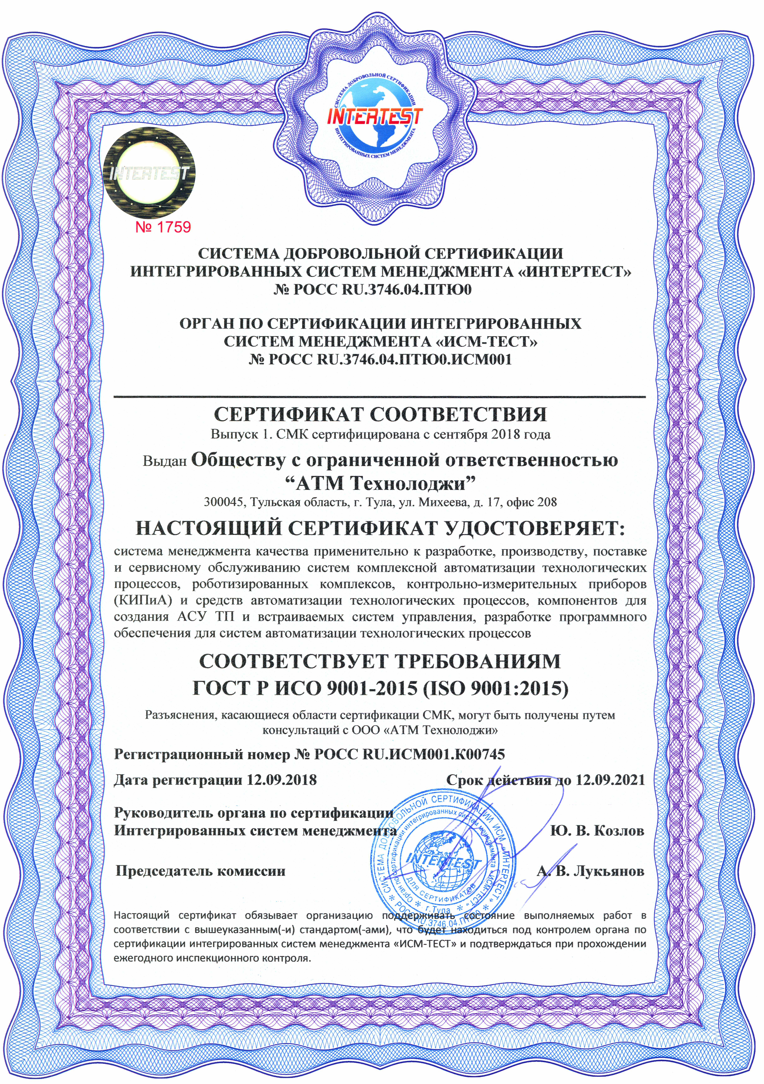
Автоматизация
технологии
производства
Automation
Technology
Manufacturing
Разрешительная база.
Подготовка проектной документации
Некоммерческое партнерство Саморегулируемая организация
“Объединение проектировщиков Тульской области” включая
допуск на особоопасные объекты
Свидетельство №СРО-П-049-7107505374-01112016-0170
Строительно-монтажные и пуско-наладочные работы
Ассоциация “Саморегулируемая организация “Строители
Тульской области” включая допуск на особоопасные объекты
Свидетельство №С-080-71-0470-71-260117
Менеджмента качества ГОСТ Р ИСО 9001-2015 (ISO 9001:2015)
Система менеджмента качества применительно к разработке,
производству, поставке и сервисному обслуживанию систем
комплексной автоматизации технологических процессов,
роботизированных комплексов, контрольно-измерительных
приборов (КИПиА) и средств автоматизации технологических
процессов, компонентов для создания АСУ ТП и встраиваемых
систем управления, разработке программного обеспечения для
систем автоматизации технологических процессов
Регистрационный номер №РОСС RU.М001.К00745.

Slide 5
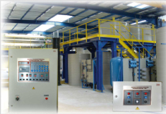
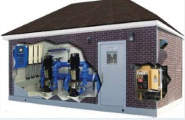
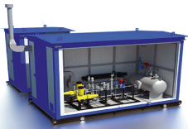
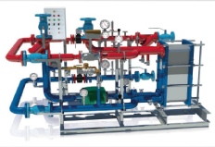
Автоматизация
технологии
производства
Automation
Technology
Manufacturing
Реализованные проекты.
Более 30 проектов в промышленном секторе
Более 30 проектов в топливно-энергетическом секторе
Более 20 проектов в строительном секторе
химическая
промышленность
черная и цветная металлургия
Пищевая и лёгкая промышленность
машиностроение и металлообработка
нефтяная промышленность
газовая промышленность
угольная промышленность
электроэнергетика
очистные сооружения насосные станции котельные станции тепловые пункты

Slide 6
Автоматизация
технологии
производства
Automation
Technology
Manufacturing
Области применения роботизированных комплексов

Slide 7
Автоматизация
технологии
производства
Automation
Technology
Manufacturing
Компоненты роботизированных систем.

Slide 8
Автоматизация
технологии
производства
Automation
Technology
Manufacturing
Применение роботизированных систем при обработке металла.

Slide 9
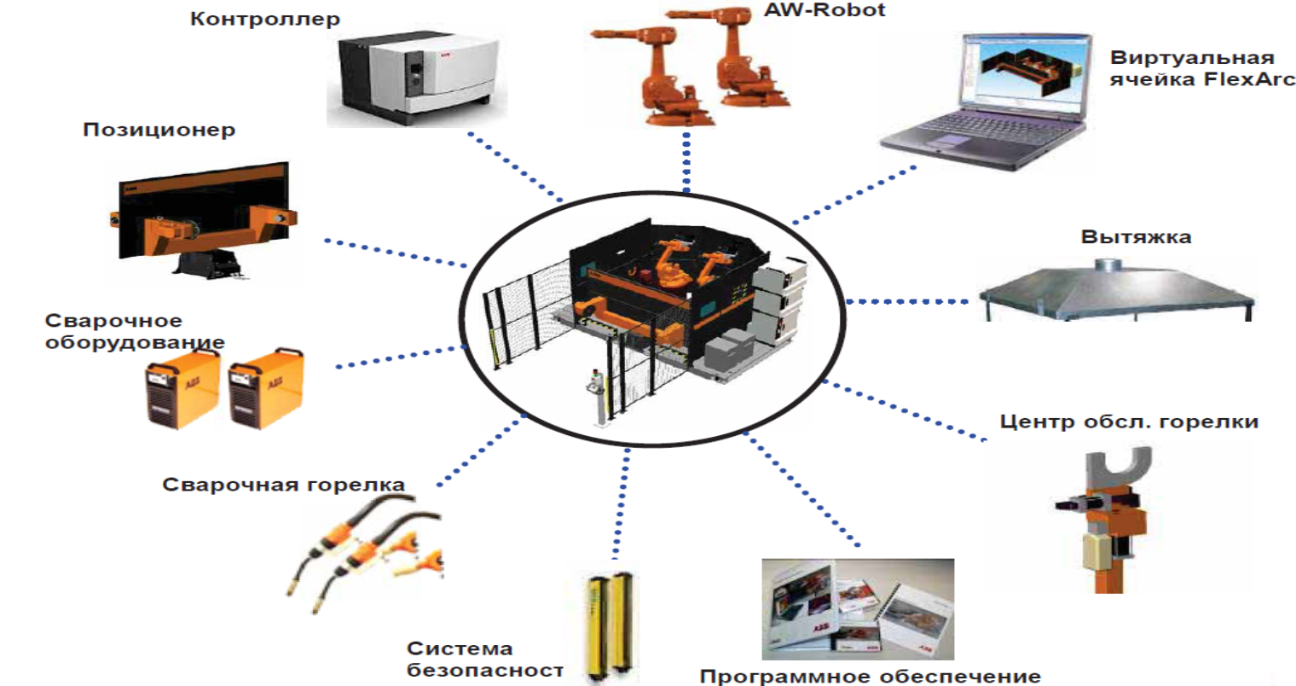
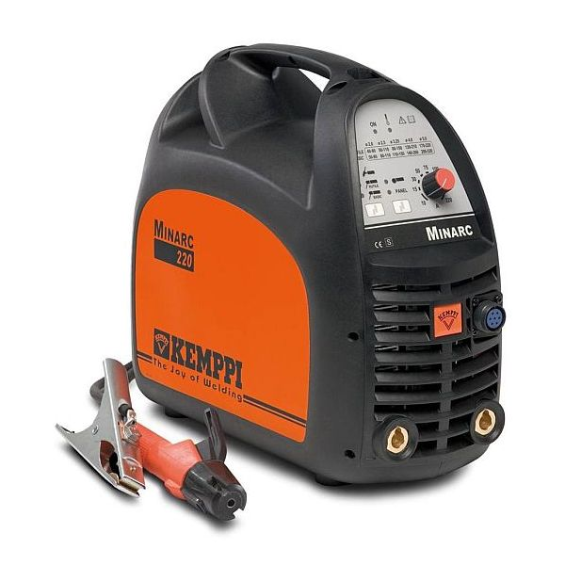
Автоматизация
технологии
производства
Automation
Technology
Manufacturing
Комплексная сварочная ячейка.

Slide 10
Автоматизация
технологии
производства
Automation
Technology
Manufacturing
Позиционеры.

Slide 11
Автоматизация
технологии
производства
Automation
Technology
Manufacturing
Резка.
Формовка.

Slide 12
Автоматизация
технологии
производства
Automation
Technology
Manufacturing
Перемещение деталей.
Инспекция и контроль.

Slide 13
Автоматизация
технологии
производства
Automation
Technology
Manufacturing
Применение при роботизации производства пластмасс.

Slide 14
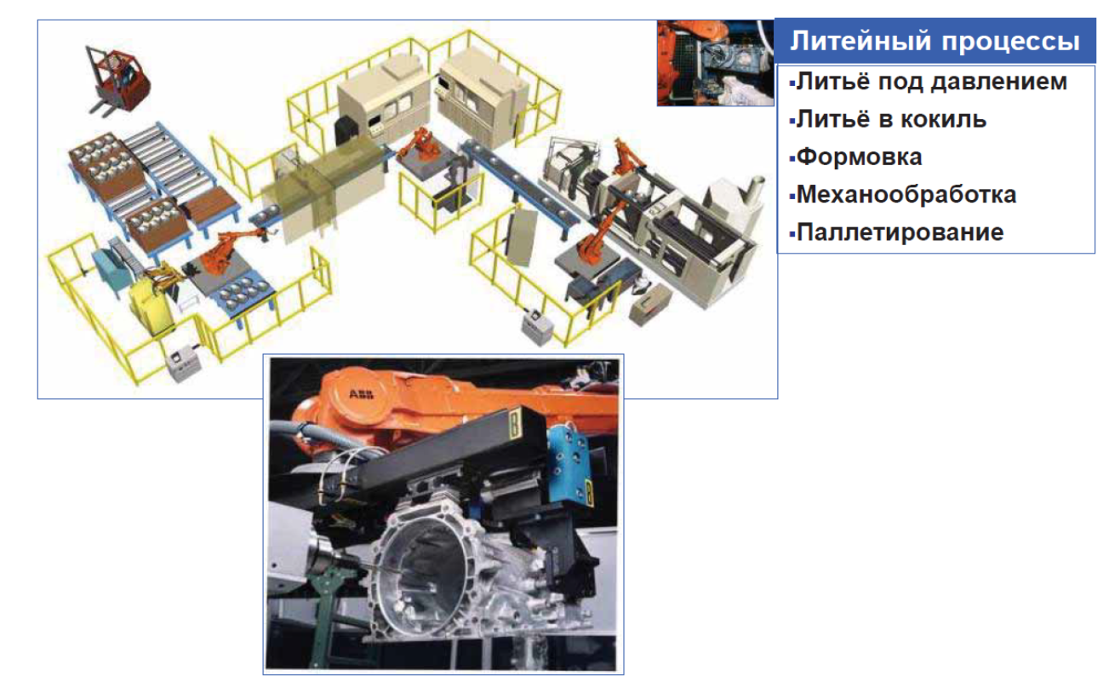
Автоматизация
технологии
производства
Automation
Technology
Manufacturing
Применение при роботизации литейных производств.

Slide 15
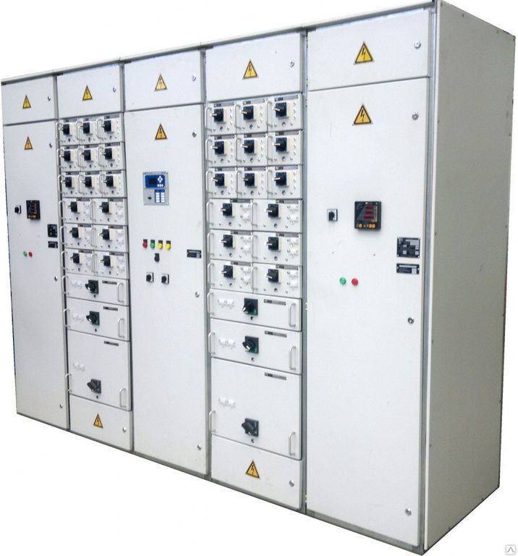
Автоматизация
технологии
производства
Automation
Technology
Manufacturing
Применение при роботизации упаковочных процессов.
Создание единой системы
управления конвейерно-транспортным
потоком и роботизированным комплексом.

Slide 16
Автоматизация
технологии
производства
Automation
Technology
Manufacturing
Минимизация рисков по простою производства.
С целью минимизации сроков внедрения решения в существующий
технологический процесс компания АТМ предлагает на территории
нашей производственной базы осуществить:
предмонтаж;
программирование;
тестовые испытания.

Slide 17
Автоматизация
технологии
производства
Automation
Technology
Manufacturing
Поддержка клиентов.

Slide 18
Автоматизация
технологии
производства
Automation
Technology
Manufacturing
Сервис и обслуживание.
Срок эксплуатации любого робота производства компании АВВ до капитального ремонта 40 000 моточасов
или 4,57 года непрерывной работы.
Перечень работ:
off line диагностика;
on line диагностика;
регламентные работы;
гарантийное и постгарантийное обслуживание;
ремонт.

Slide 19
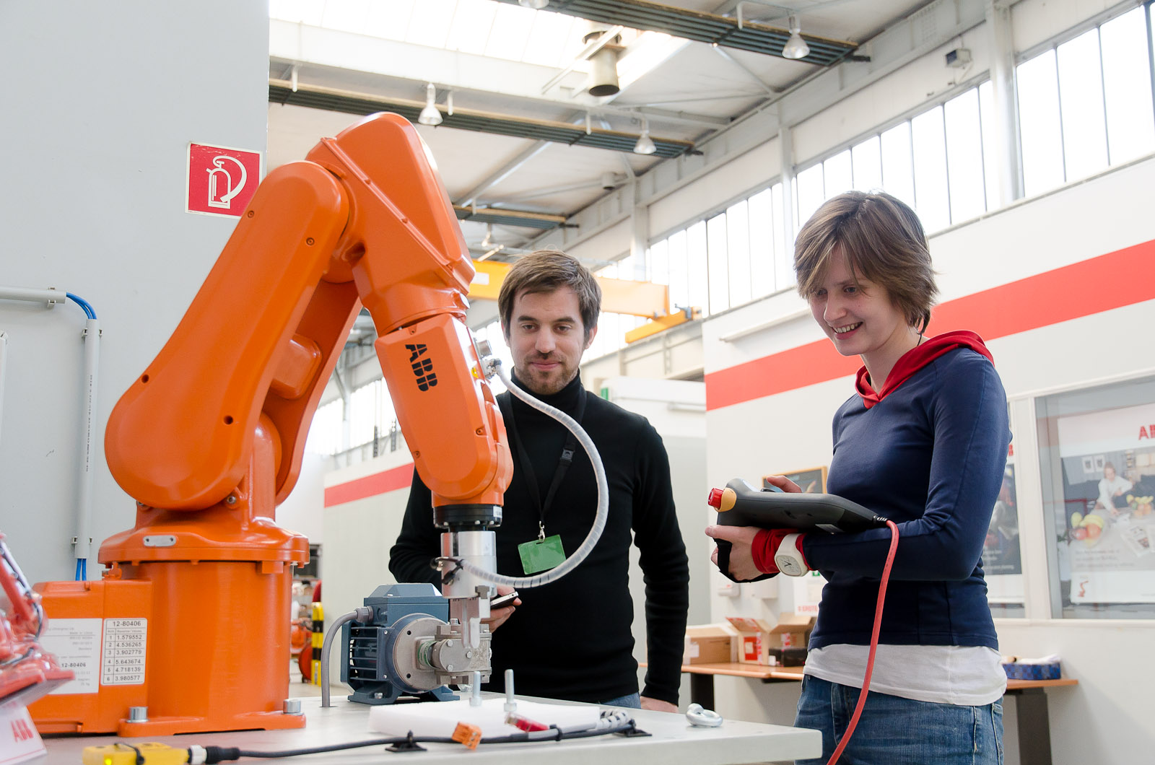
Автоматизация
технологии
производства
Automation
Technology
Manufacturing
Обучение.
Перечень программ:
ремонт и техническое обслуживание;
установка настройка и конфигурирование;
программирование роботизированных комплексов;
управление и оперирование роботизированным комплексом;
разработка технических моделей и симуляция технологических операций;
off-line программирование робототехнических систем.

